Slide 1








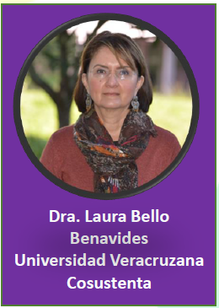
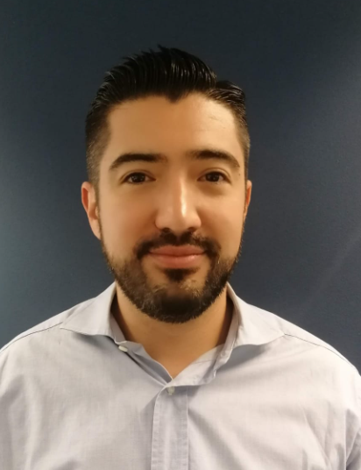
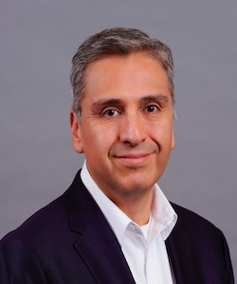



2
Facultad de Negocios y Tecnología Campus- Ixtaczoquitlán
SIMPOSIO
TE INVITAN AL:
DE ALTA DIRECCIÓN DESDE
LA PERSPECTIVA
SUSTENTABLE
09
ABRIL
USBI
Ixtaczoquitlán
Dr. Jose F. Moreno
Director de Departamento (UIW) San Antonio Texas
Dr. Martín Gerardo Aguilar Sánchez
Rector de la Universidad Veracruzana
Ing. Marco Antonio Ezquivel Romero
Gerente de Sostenibilidad de Kimberly Clark
9 : 0 0
C O N F E R E N C I A S M A G I S T R A L E S
“LIS DE VERACRUZ, ARTE, CIENCIA Y LUZ”

Slide 2
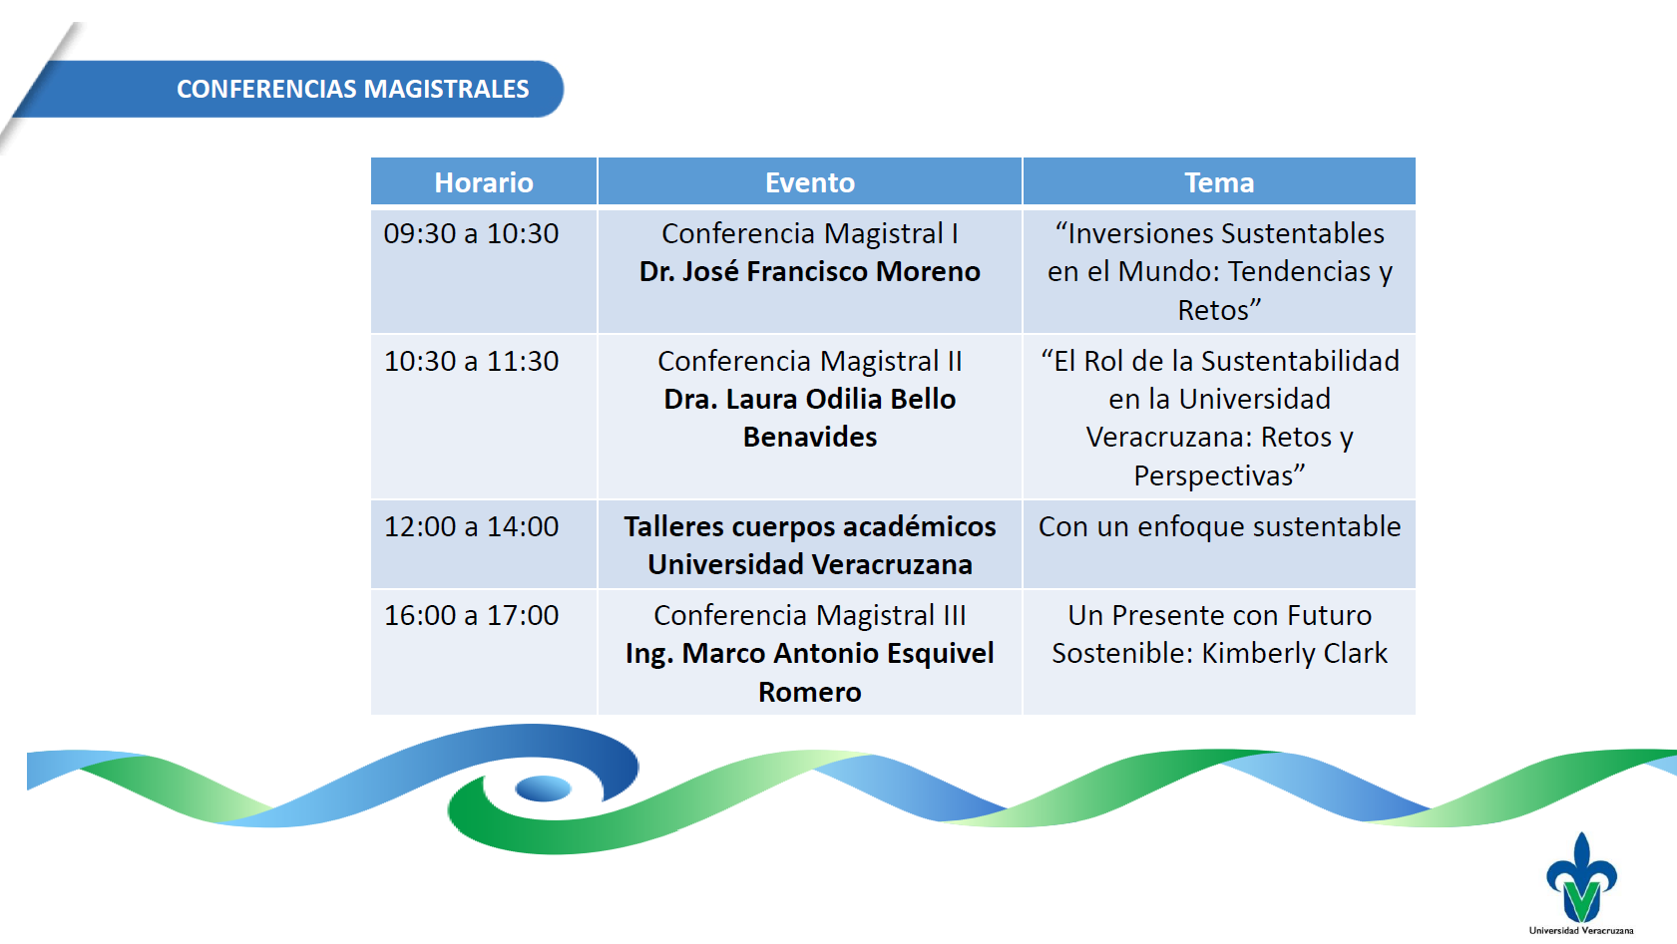

Slide 3
